Slide 1
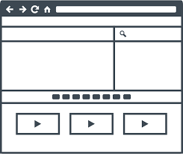

Slide 2


Slide 3
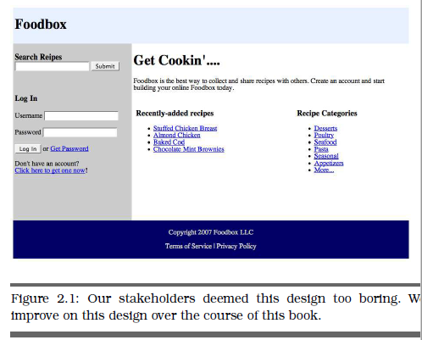

Slide 4
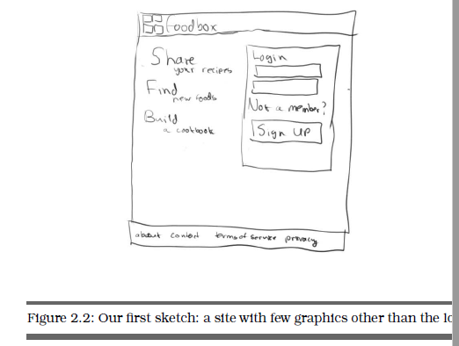

Slide 5
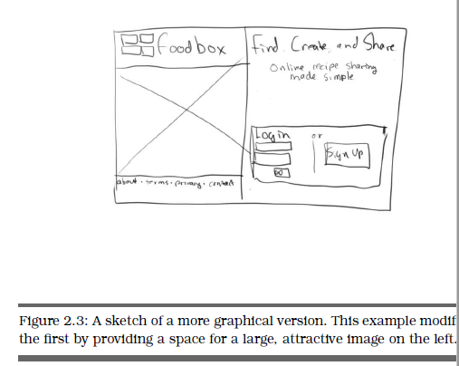

Slide 6
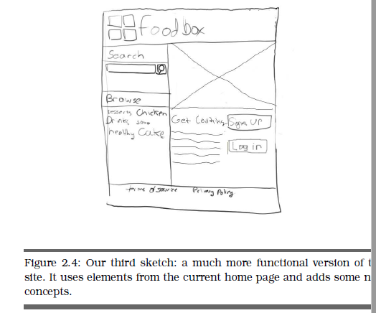

Slide 7
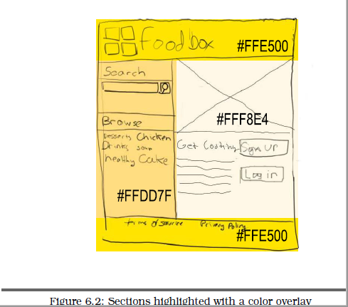

Slide 8
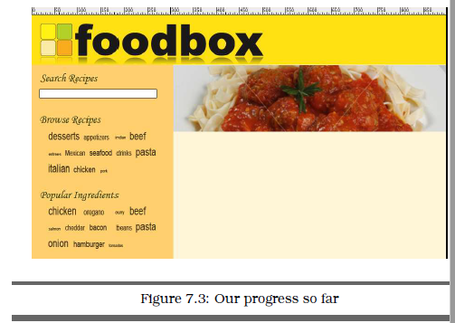

Slide 9
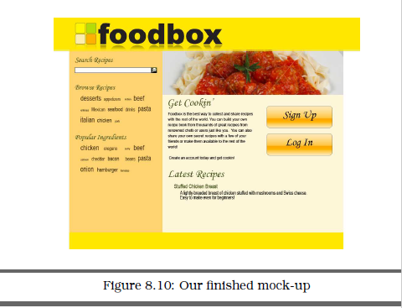

Slide 10


Slide 11
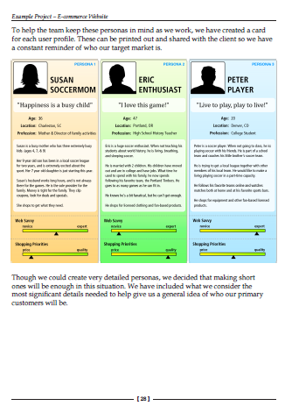

Slide 12
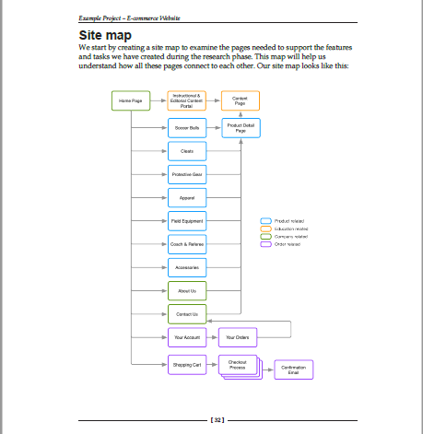

Slide 13
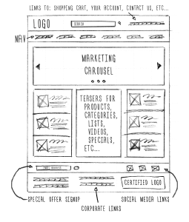

Slide 14
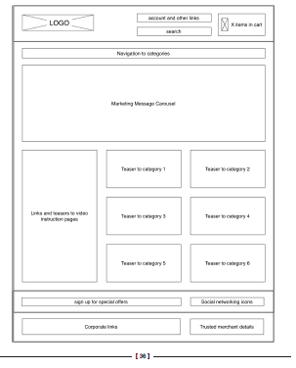

Slide 15
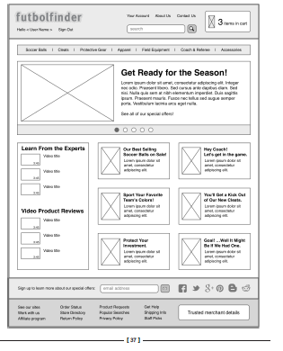

Slide 16
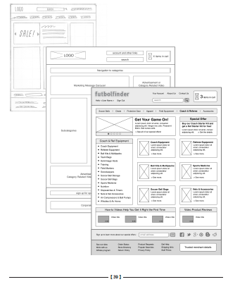

Slide 17
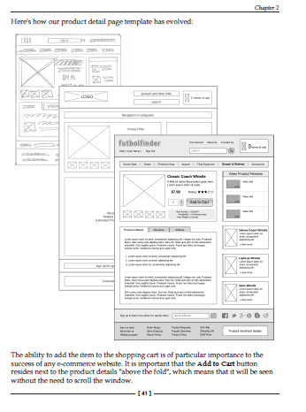

Slide 18
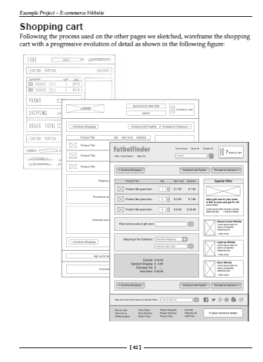

Slide 19
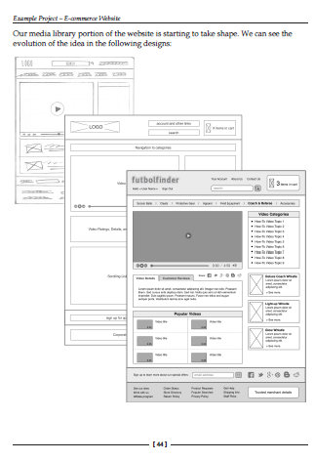

Slide 20
Practica calificada 001 …
Fecha de entrega:
Jueves 28 de Mayo de 2020.
Título del trabajo
Herramienta wireframe utilizada:
La que usted decida: Adobe XD, Axure, Adobe XD, otros.

Slide 21
Practica calificada 001
Objetivos del sitio web.
Personas
Mapa del sitio
Wireframes

